Slide 1
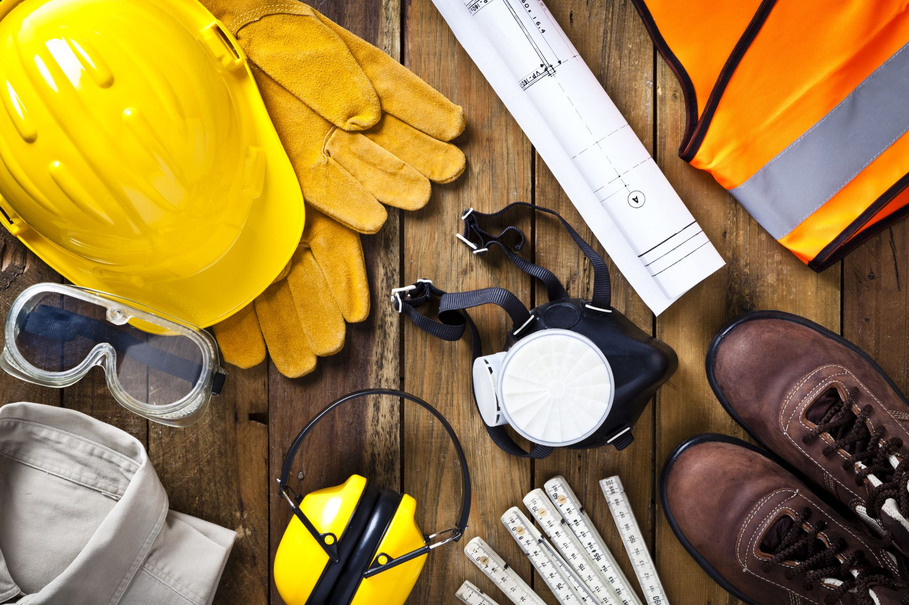
KİŞİSEL KORUYUCU DONANIMLARıN TESPİTİ
Semih Semerci 170422824
Erol Atik 170421046
Kerime Özge Çetinbaş 100719017
Danışman:
Prof. Dr. Serhat Özekes

Slide 2
Mevcut sorunlar
1. İş Kazaları
İş kazalarının %60’ı KKD eksikliğinden kaynaklanmaktadır.
Yıllık ortalama 2.8 milyon kaza gerçekleşmekte ve bu kazaların yaklaşık 340 bini ölümle sonuçlanmaktadır.

Slide 3
Mevcut sorunlar
2. Manuel Kontrol
Sürekli gözetim gerektirir.
Maliyetli ve verimsizdir.
7/24 takip etmek zordur.

Slide 4
Mevcut sorunlar
3. Maliyetler
Güvenlik görevlisi
Kaza maliyeti
Verimlilik kaybı

Slide 5
Çözüm
1. Yapay Zeka ile Tespit
%95+ doğruluk
Gerçek zamanlı izleme
Otomatik uyarı
2. Sürekli İzleme
Kamera tabanlı
30 fps hız

Slide 6
Çözüm
3. Anında Müdahale
E-posta bildirimi
4. Maliyet Avantajı
Maliyet azalışı
Veri kaydı
Verim artışı

Slide 7
Sİstem yapısı
Giriş
Kamera / Video
İşleme
Nesne tespiti (YOLOv5)
Kişi Takibi (SORT)
Metin Okuma (PaddleOCR)

Slide 8
Sİstem yapısı
Veri
SQLite Veritabanı
Görüntüleme
Qt6 Arayüz
Çıktı
E-posta
İhlal raporu
Canlı Gösterim
Uyarı Paneli
Log & Görsel Arşiv

Slide 9
Tespİt Edİlen DONANIMLAR
Güvenlik Bareti
Reflektörlü Yelek & ID Kart Okuma
İş Eldiveni
Koruyucu Maske

Slide 10
Teknİk Özellİkler
C++17, Qt6, OpenCV
01
PyTorch – YOLOv5
02
SORT Takibi
03
PaddleOCR
04
SQLite
05

Slide 11
Kullanıcı AraBİRİMİ
Ana Ekran
01
Canlı Görüntü
KKD Panel
İhlal Yönetimi
02
Anlık Uyarı
Geçmiş Listesi
E-posta
Çalışan Listesi
03
Ayarlar
04
Aktif Kişiler
ID Kart
KKD Durumu
E-posta Ayarları
KKD Seçimi

Slide 12
GELECEK PLANLARI
Uygulamanın mikroservis mimarisine dönüştürülmesi hedeflenmektedir.
01
Tüm isteklerin API Gateway üzerinden yönlendirilmesi planlanmaktadır.
02
Servisler dockerize edilerek dağıtıma hazır hale getirilmesi düşünülmektedir.
03

Slide 13
İLGİ, EMEKLERİNİZ VE DİNLEDİĞİNİZ İÇİN TEŞEKKÜR EDERİZ

